Slide 1
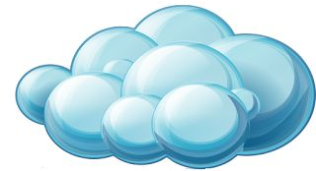

Slide 2
حالة الطقس
ضع المؤشر على حالة الطقس لهذا اليوم

Slide 3
خـ
صـ
شـ
ر
ربيـع
صـيف
خـريف
شـتـاء

Slide 4
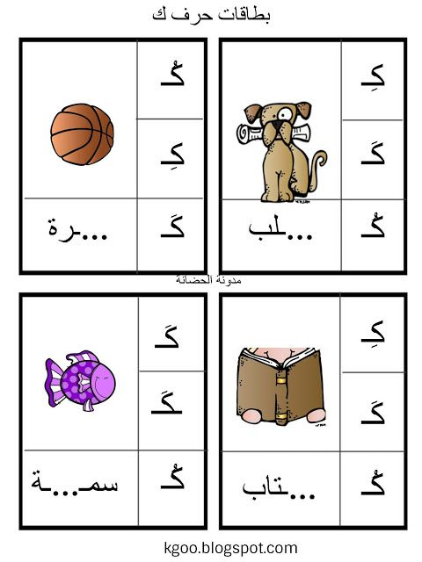

Slide 5
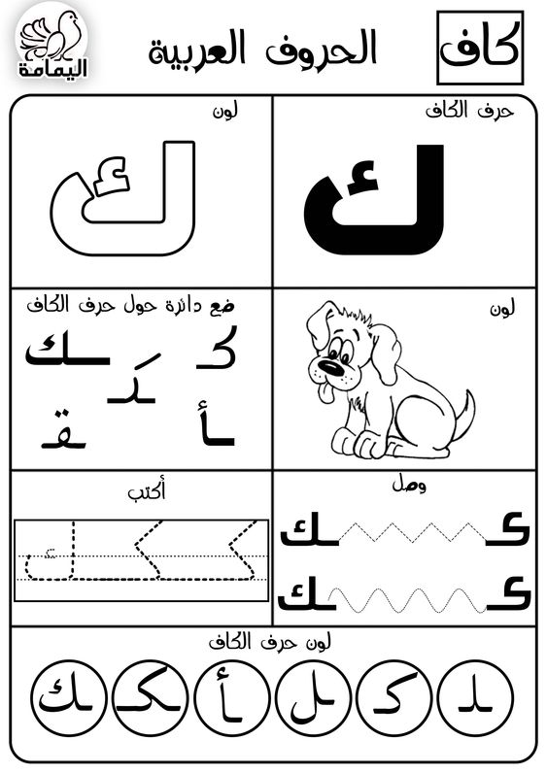

Slide 6
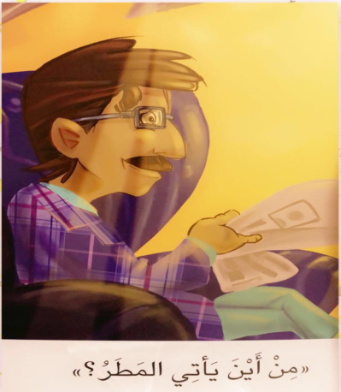
آداب المحادثة مع الكبار
إحترام الكبير
الدراسات الإجتماعية
نواتج تعلم القصة ( من أين يأتي المـطـر ؟)
أسئلة منوعة
الإسلامية
ماذا تتوقعون داخل الكتاب ؟
ماذا تتوقعون أن يحصل الان ؟
من يذكر لي خطوات نزول المطر؟
من خلق لنا هذه السماء الواسعه ؟
لو لم يكون هناك مطراً ماذذا سيحدث ؟
من أين نحصل على الماء ؟
التعرف إلى مخلوقات الله
المطر
الغيوم
الشمس
الانسان
دعاء نزول المطر
الأعداد
عدد ألوان قوس المطر
خطوات نزول المطر
الأشكال الهندسية
شكل الشمس
شكل المظلة
الرياضيات
الألوان .. الوان قوس المطر
الوقت .. الليل , النهار
مساءا , صباحا
كيفية نزول المطر
من أين يأتي المطر
الــعـلوم
كلمات القصة
الكلمات البصرية : على , و ,في , بعض , عرفت , قال , كل , لماذا , ياتي , الآن, ابي , نظرت ,هو , سمعت
المتجانس : سمعت, نظرت –البحار , الأنهار – غيوم , ثلوج –شعرت , عرفت

